Slide 1
Raciocínio Lógico
FCC
Luiz Fernando de Andrade Gadêlha – aulasluizgadelha@gmail.com

Slide 2
Múltiplo de Um número
Para obtermos os múltiplos de um número qualquer, multiplicamos os números de um conjunto de números naturais por esse número
O zero é múltiplo de qualquer número
O único múltiplo de zero é o próprio zero
Luiz Fernando de Andrade Gadêlha – aulasluizgadelha@gmail.com

Slide 3

Exemplo
Se quisermos ter os múltiplos de 3 vamos multiplicar por todos números naturais
  3 *[0,1,2,3,4,5,6,7,8,9,10....] = [0,3,6,9,12,15,18, 21, 24,27,30....]
Outros exemplos
  M(12) = [12,24,36,48,60....]
  M(25) = [25,50,75,100....]
  M(230) = [230, 460, 690, 920....]
Luiz Fernando de Andrade Gadêlha – aulasluizgadelha@gmail.com

Slide 4
Mínimo Múltiplo Comum
Os múltiplos de 7 são : 0,7,14,21,28,35,42,49,56...
Os múltiplos de 2 são: 02,4,8,16,24,32,40,48,56,64....
Tirando o zero, o menor múltiplo comum, entre 7 e 2 é: 14=7*2
  O valor é 14 é o mínimo por que 7 e 2 não tem nenhum fator comum
  Nesse exemplo, MMC entre dois números primos (Que só são divisíveis por 1 e eles mesmo) é sempre a multiplicação entre os números.
Luiz Fernando de Andrade Gadêlha – aulasluizgadelha@gmail.com

Slide 5
Vamos tirar os múltiplo comum entre 5 e 35:
  Verificando os fatores de cada número, temos:
    30 = 2*3*5
    70 = 2*7*5
  30 e 70 tem os fatores 2 e 5 em comum:
    Portanto o MMC entre 30 e 70 é: 2*3*7*5 = 210
Luiz Fernando de Andrade Gadêlha – aulasluizgadelha@gmail.com

Slide 6
Exemplo: MMC entre 6 e 8
6 = 2*3 6*[1,2,3,4,56,6,7,8...] = [6,12,18,24,30,36,42,48.....]
8 = 2*2*2 8*[1,2,3,4,5,6,7,8....] = [8,15, 24,32,40, 48.....]
O MMC entre 8 e 6, nesse caso, é 24: o menor múltiplo comum
A maneira fácil de calcular o MMC entre dois números é:
  1- Identificar os fatores dos números em questão
    6 = 2*3
    8 = 2*4
  2 multiplicar os fatores sem repetição para encontrar o MMC:
    MMC(6,8) = 2*3*4 = 24
Luiz Fernando de Andrade Gadêlha – aulasluizgadelha@gmail.com

Slide 7
Processo prático para cálculo do mmc
Digamos que vamos calcular o mmc entre 14, 70, e 20
  1-fatorar os números
Luiz Fernando de Andrade Gadêlha – aulasluizgadelha@gmail.com

Slide 8
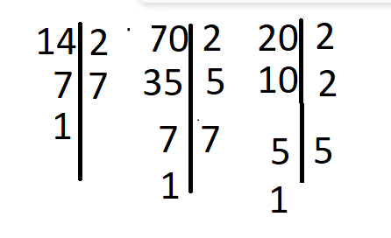
Processo prático para cálculo do mmc
Digamos que vamos calcular o mmc entre 14, 70, e 20
  1-fatorar os números
Luiz Fernando de Andrade Gadêlha – aulasluizgadelha@gmail.com

Slide 9
Processo prático para cálculo do mmc
Digamos que vamos calcular o mmc entre 14, 70, e 20
  1-fatorar os números
  14 = 2 *7
  70 = 2* *5*7
  20 = 2² *5
  MMC = 2² *5*7 = 140( pegamos o 2 com maior expoente )

Slide 10
MMC em concursos públicos
Em geral, concursos públicos cobram o raciocínio “se A acontece em tal período e B em tal período, quando A e B ocorrerem simultaneamente”
Luiz Fernando de Andrade Gadêlha – aulasluizgadelha@gmail.com

Slide 11

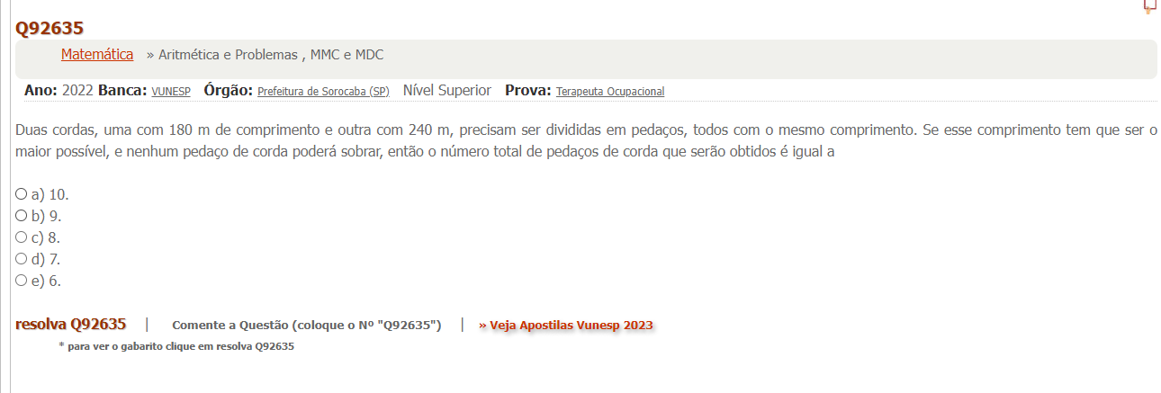
Questão VUNESP
Luiz Fernando de Andrade Gadêlha – aulasluizgadelha@gmail.com

Slide 12
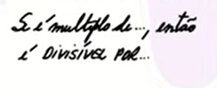
Luiz Fernando de Andrade Gadêlha – aulasluizgadelha@gmail.com

Slide 13
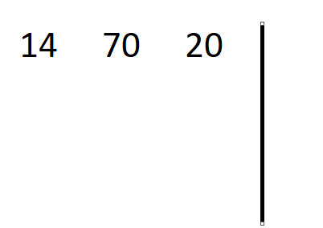
MMC - Decomposição Simultânea
1. Vamos fazer a fatoração novamente,
mas agora vamos fazer todas fatorações simultaneamente:
Luiz Fernando de Andrade Gadêlha – aulasluizgadelha@gmail.com

Slide 14
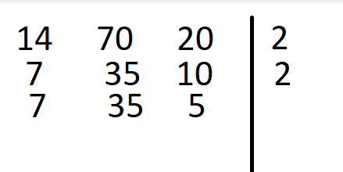
MMC – Decomposição simultânea
2- Nessa fatoração, vamos usar dividir os números até que não existam mais o mesmo fator, por exemplo, nessa fatoração dividimos por 2 2 vezes
Luiz Fernando de Andrade Gadêlha – aulasluizgadelha@gmail.com

Slide 15
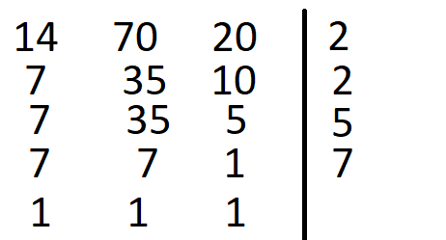
MMC – Decomposição simultânea
3- vamos continuar a fatoração simultânea até que todos os números cheguem a 1
O MMC é, portanto, 2*2*5*7
MCC(14,70,20) = 140
Luiz Fernando de Andrade Gadêlha – aulasluizgadelha@gmail.com

Slide 16
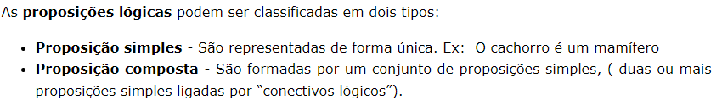
Proposições Lógicas - tipos

Slide 17
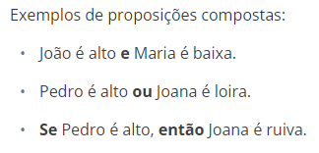
Proposições Lógicas conectores

Slide 18
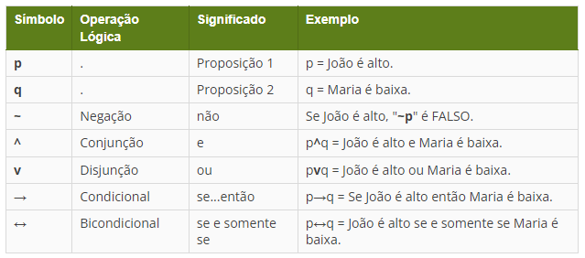
Proposições Lógicas - Conectores
Luiz Fernando de Andrade Gadêlha – aulasluizgadelha@gmail.com

Slide 19
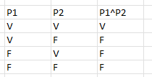
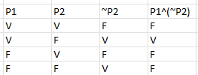
Proposições lógicas – tabela verdade
P1: João é alto
P2: João é rico
João é alto E é rico
João é alto E não é rico
Luiz Fernando de Andrade Gadêlha – aulasluizgadelha@gmail.com

Slide 20
Negação de proposições compostas
Se A= João ganhou na loteria
E B = Maria é flamenguista
A negação da proposição composta A^B = João ganhou na loteria
E Maria é flamenguista é:
~(A^B) = ~A v ~B ( ou seja, como fazemos para que A^B seja falso? )
o E virou um OU e as proposições foram negadas
Luiz Fernando de Andrade Gadêlha – aulasluizgadelha@gmail.com

Slide 21


Implicação Lógica

Slide 22
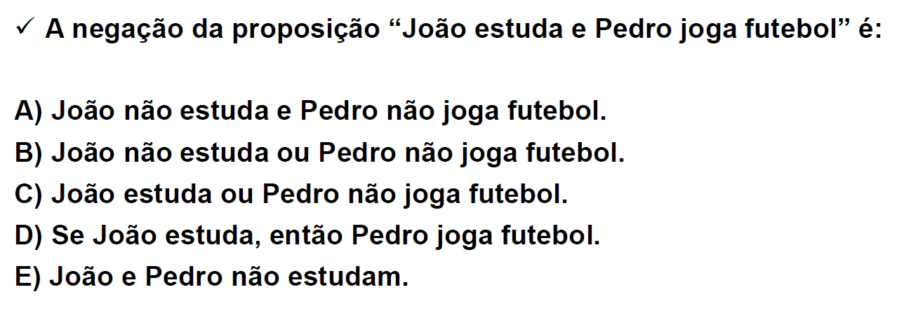
Exercícios
Resposta: João NÃO estuda OU Pedro não joga futebol

Slide 23
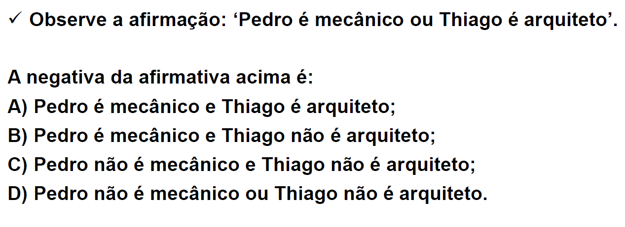
Exercícios
Resposta: Pedro não é mecânico e Thiago não é arquiteto -> C

Slide 24
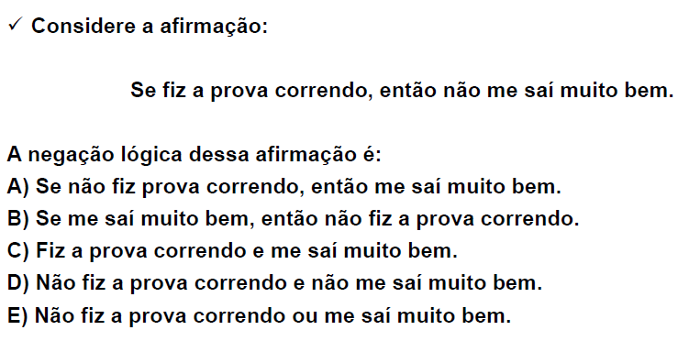
Exercícios
Resposta: Se fiz a prova correndo, então me saí muito bem

Slide 25
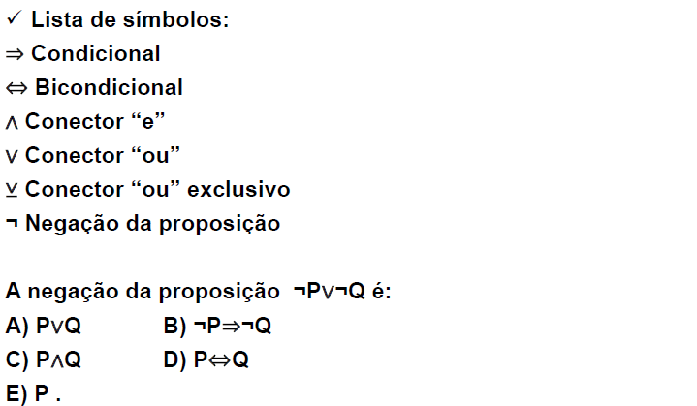
Exercícios

Slide 26
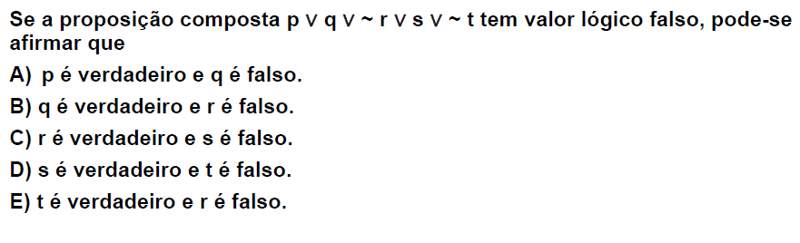
Exercícios
Resposta: como temos uma sequencia de avaliações OU, então temos que ter todas proposições em
p V q V ~r V s V ~t , portanto temos que ter r = V, t = V, p = F, q = F, s = F. -> opção C

Slide 27
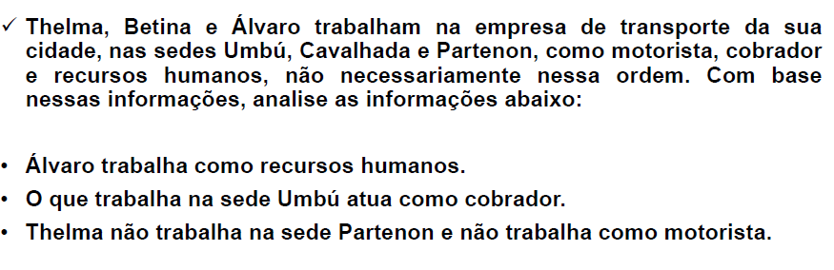
Exercícios

Slide 28
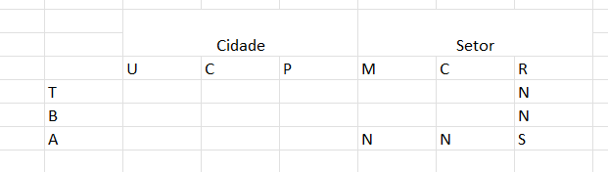
Exercício Anterior – Analisando frase 1
Álvaro trabalha como recursos humanos

Slide 29
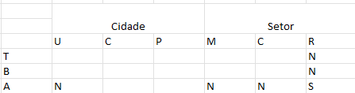
Exercício Anterior – Analisando frase 2
O que trabalha na sede de umbu trabalha como cobrador
Como Alvaro trabalha com recursos humanos então ele não mora em Umbú

Slide 30
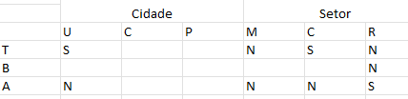
Exercício anterior – analisando frase 3
Thelma não trabalha no Parthenon e não trabalha como motorista:
  Como thelma não é motorista, só pode ser cobradora, portanto mora em Umbú

Slide 31
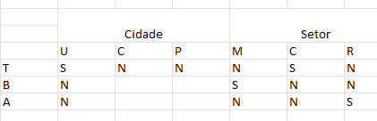
Exercício Anterior continuando
Como thelma mora em Umbú, não mora em lugar mais nenhum.
Como thelma e alvaró não são motoristas, Betina é motorista

Slide 32
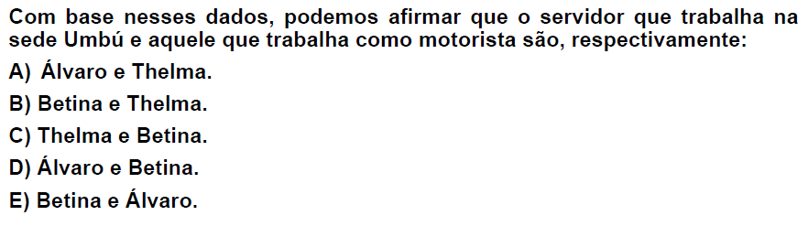
Exercícios
Resposta, de acordo com a tabela feita, temos que Telma trabalha em umbu e betina trabalha como motorista
LETRA C

Slide 33
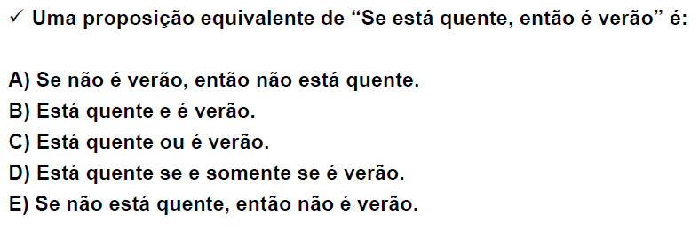
Exercícios
Tomando as relações podemos afirmar que “Se não é verão, então não está quente”

Slide 34
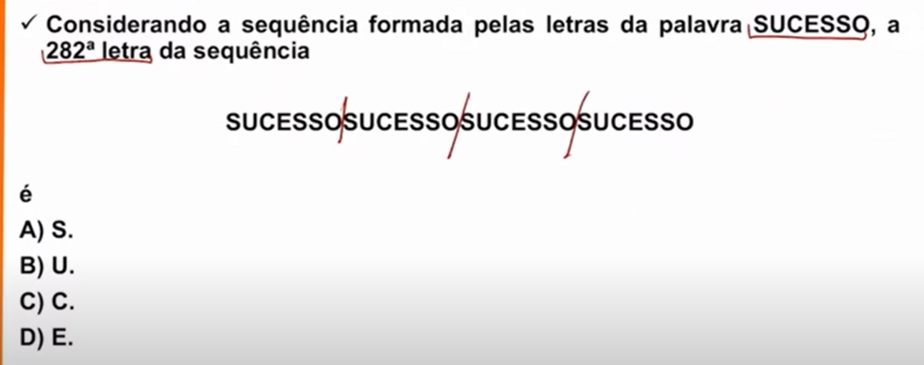
Exercício
A palavra sucesso tem 7 letras. A cada 7 letras é completado um ciclo. Para saber qua letra em
Certo indíce, usamos o resto da divisão do índice desejado por 7. O resto da divisão de 282 por 7 é
2, portanto a letra no índice 282 é U -> letra B

